Slide 1
第1章 空间向量与立体几何
1.2 空间向量基本定理
《鼎尖教案》数学选择性必修第一册（人教A版）

Slide 2
导入新课
在平面向量的学习中,我们知道利用平面向量基本定理可以确定平面内一个点的位置.那么在空间中,如何确定一个点的位置呢?例如,在多架飞机的飞行表演中,你如何确定空中某架飞机的位置呢?
如果在地面上选定三个地点,以其中一个地点为起点,另两个地点和这架飞机所处的位置为终点,得到三个向量,那么这架飞机所处的位置对应的向量能用地面上的两个向量表示吗?

Slide 3
精彩课堂
1.空间向量基本定理
空间中的任意一个非零向量a可以表示空间中的所有向量吗?任意两个不共线的向量呢?
任意一个空间向量不能用两个不共线的向量来表示,任意两个不共线的向量只能表示与之共面的向量.
至少需要多少个向量才能表示空间中的所有向量呢?你有什么猜想?

Slide 4
精彩课堂
共面的任意三个向量可以表示空间中的所有向量吗?为什么?
共面的任意三个向量(即使两两不共线) 也只能表示与之共面的向量,不可以表示与之不共面的任意一个空间向量.
共面的任意三个向量不可以表示空间中的所有向量,那么任意三个不共面的向量可以表示空间中的所有向量吗?我们研究一个未知的问题,往往是从特殊的情形开始着手,你认为三个不共面的向量最特殊的情形是什么?
空间中三个不共面的向量的特殊情况是两两垂直.

Slide 5
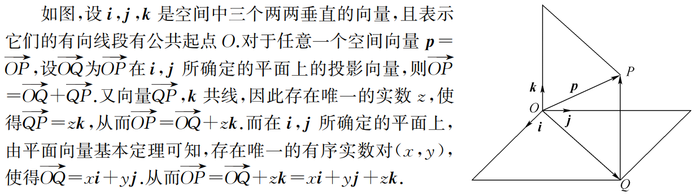
精彩课堂

Slide 6
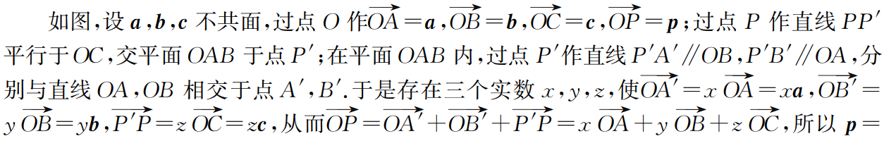
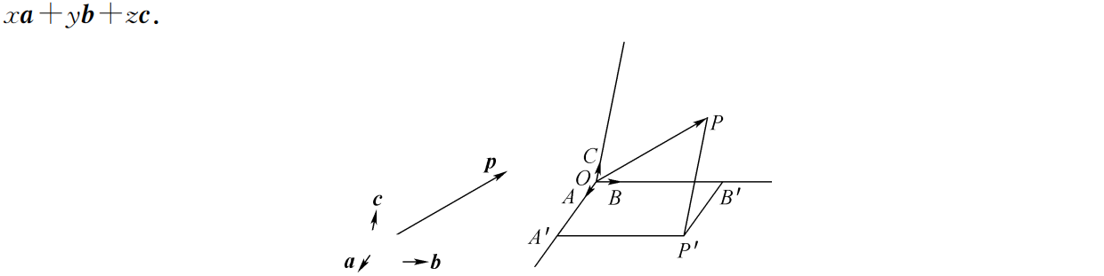
精彩课堂
在空间中,如果用任意三个不共面的向量a,b,c代替两两垂直的向量i,j,k,你能得出类似的结论吗?

Slide 7
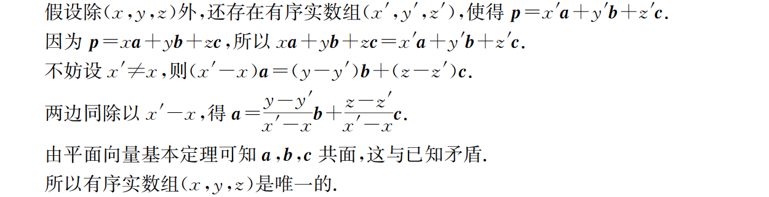
精彩课堂
空间向量基本定理:如果三个向量a,b,c不共面,那么对任意一个空间向量p,存在唯一的有序实数组(x,y,z),使得p=xa+yb+zc.
你能证明有序实数组(x,y,z)的唯一性吗?

Slide 8
精彩课堂
2.基底
类比平面向量,空间中怎样的向量能构成基底?
空间任意三个不共面的向量都可以构成空间的一个基底.
如果三个向量a,b,c不共面,那么所有空间向量组成的集合就{p|p=
xa+yb+zc,x,y,z∈R}.这个集合可看作由向量a,b,c生成的,我们把{a,b,c}叫做空间的一个基底,a,b,c都叫做基向量.

Slide 9
精彩课堂
基底与基向量的概念有什么不同?
基底是指一个向量组,基向量是指基底中的某一个向量,二者是相关联的不同概念.
零向量可作为基向量吗?为什么?
不可以,因为零向量与任意一个非零向量共线,与任意两个非零向量共面,所以零向量不可以作为基向量.
空间的基底唯一吗?
不唯一,只要是三个向量不共面, 这三个向量就可以构成空间的一个基底.

Slide 10
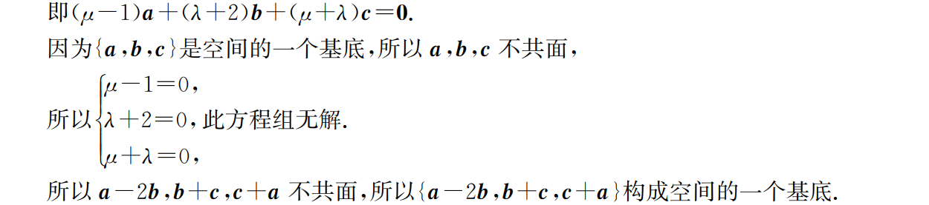
精彩课堂

Slide 11
精彩课堂
3.单位正交基底
类比平面向量基本定理,如果空间的一个基底中的三个基向量两
两垂直,那么这个基底叫什么?
叫做正交基底.
如果空间的一个基底中的三个基向量两两垂直,且长度都为1,那么这个基底叫什么?
叫做单位正交基底,常用{i,j,k}表示.

Slide 12
精彩课堂
单位正交基底:
如果空间的一个基底中的三个基向量两两垂直,且长度都为1,那么这个基底叫做单位正交基底,常用{i,j,k}表示.由空间向量基本定理可知,对空间中的任意向量a,均可以分解为三个向量xi,yj,zk,使a=xi+yj+
zk.像这样,把一个空间向量分解为三个两两垂直的向量,叫做把空间向量进行正交分解.

Slide 13
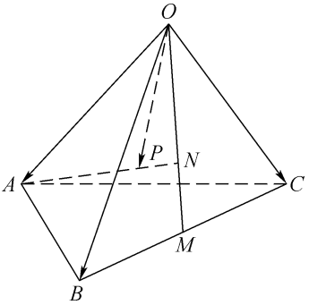
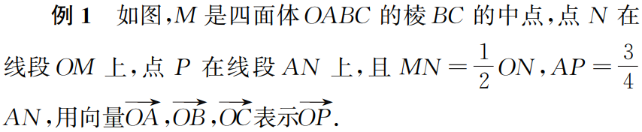

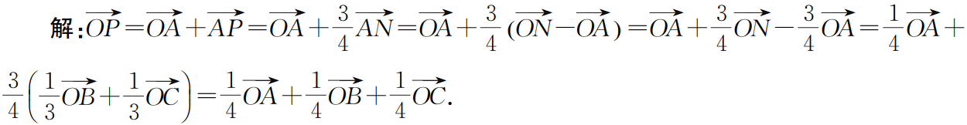
精彩课堂
4.例题探究

Slide 14
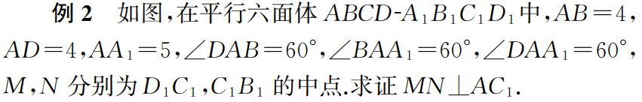
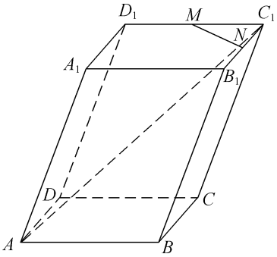
精彩课堂
用向量法如何证明两直线垂直?
根据例1的解答你有什么想法?
用向量法证明两直线垂直其实只需证两直线对应的向量的数量积为0;根据例1的解答可知,解题需选择合适的基底表示相关向量.

Slide 15
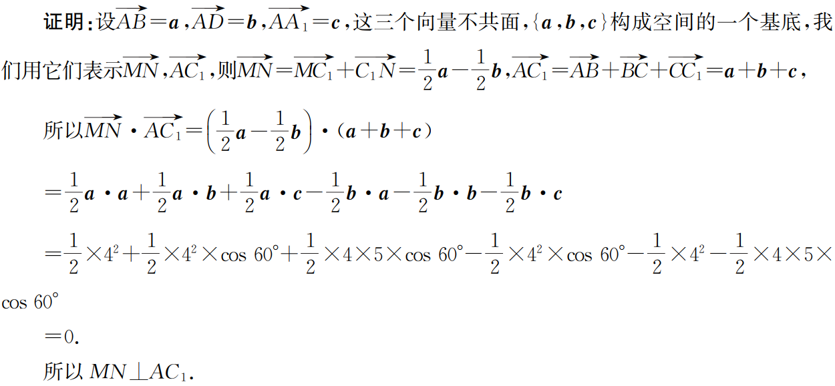
精彩课堂

Slide 16
精彩课堂
用基底法解决立体几何中的垂直问题的步骤:
(1) 定基底;
(2)用基底表示所给的向量;
(3)利用a∙b=0⇔a⊥b得出结论.

Slide 17
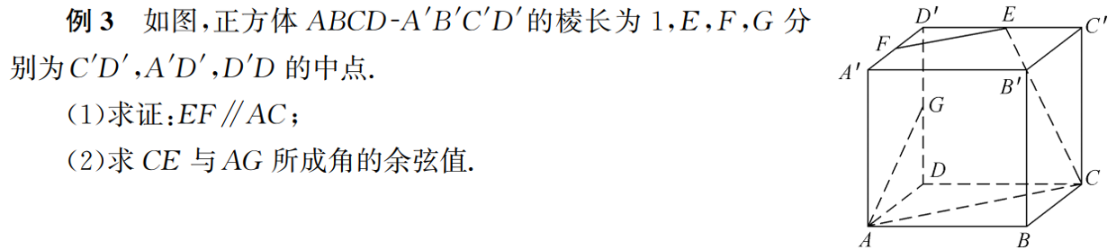
精彩课堂
类比例2 的解题思路,你能否解答此题?

Slide 18
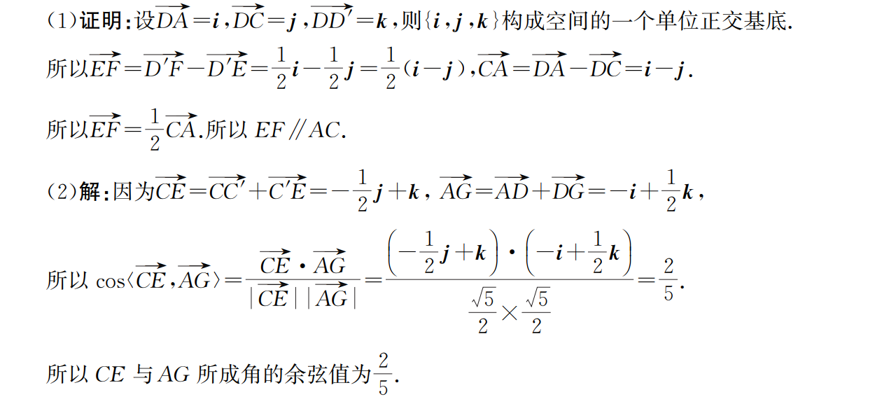
精彩课堂

Slide 19
精彩课堂
(1)用基底法解决立体几何中的平行问题的步骤:
①定基底;
②用基底表示所给的向量;
③利用a=λb(b≠0)⇔a∥b得出结论.
(2)用基底法解决立体几何中的夹角问题的步骤:
①定基底;
②用基底表示所给的向量;
③利用向量夹角公式求值(角度).

Slide 20
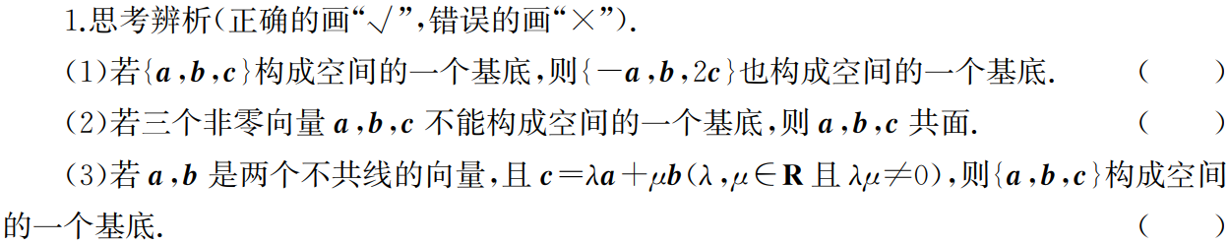
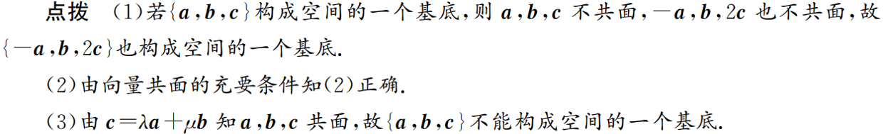
课堂练习
√
√
×

Slide 21
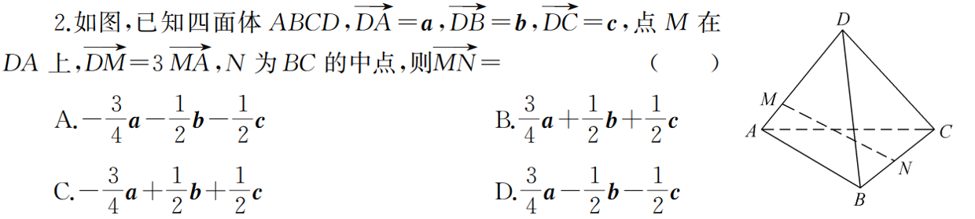
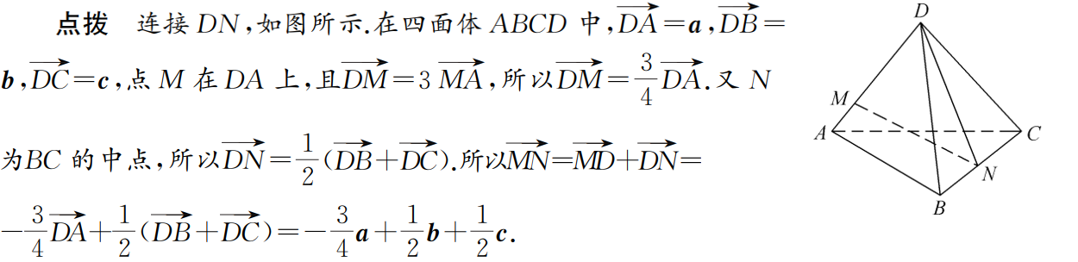
课堂练习
C

Slide 22
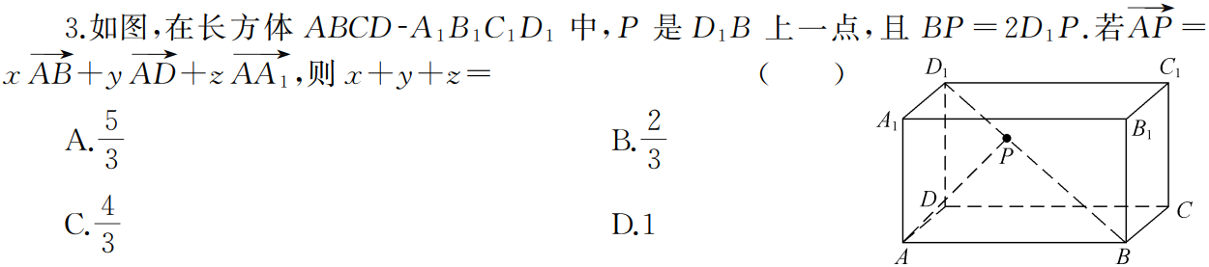
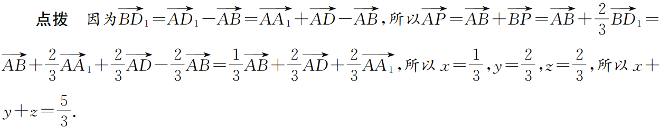
课堂练习
A

Slide 23
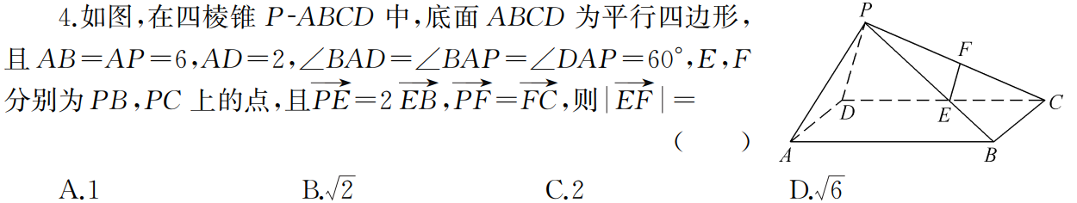
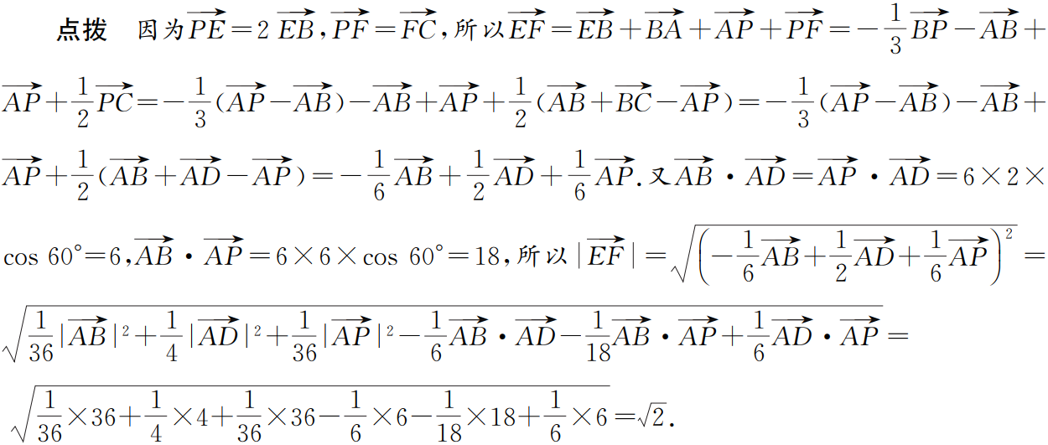
课堂练习
B

Slide 24
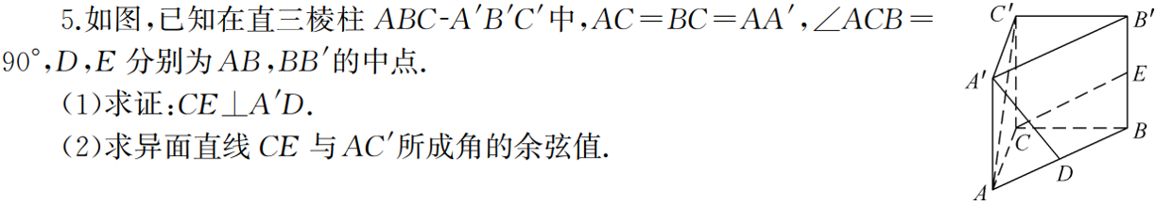
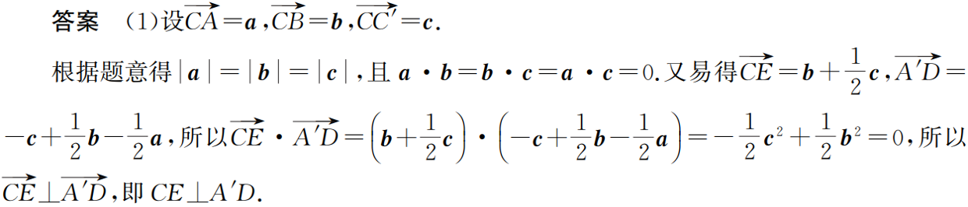
课堂练习

Slide 25
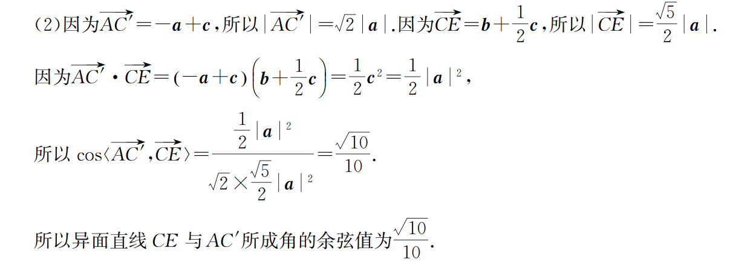
课堂练习

Slide 26
课堂总结
回顾本节所学知识和数学思想:
(1)空间向量基本定理及其意义.
(2)单位正交基底、正交分解.
(3)类比、转化的数学思想.
所有空间向量间的运算均可转化为基向量间的运算,这为几何问题代数化奠定了基础.

Slide 27
布置作业
教材习题1.2第1,2,3,4题.

Slide 28
谢谢！

